Slide 1




BÁO CÁO GIỮA KÌ
DATAWAREHOUSE
Phân tích dữ liệu du lịch của du khách
(2022 - 2024)
Nhóm 4
Giáo viên hướng dẫn: Phan Đình Vấn

Slide 2


Thành viên nhóm
STT | Họ và tên | Phân chia công việc | % công việc
1 | Huỳnh Như Tấn Đạt | Tìm data, phân tích dữ liệu, thực hiện ETL StarSchema, OLAP, Pivot, MDX, Dashboard | 25%
2 | Phạm Nguyễn Mai Phương | Tìm data, phân tích dữ liệu, thực hiện ETL StarSchema, OLAP, Pivot, MDX, Dashboard | 35%
3 | Trần Phước Hậu | Tìm data, phân tích dữ liệu, thực hiện ETL StarSchema, OLAP, Pivot, MDX, Dashboard | 20%
4 | Nguyễn Tiến Đạt | Tìm data, phân tích dữ liệu, thực hiện ETL StarSchema, OLAP, Pivot, MDX, Dashboard | 20%

Slide 3
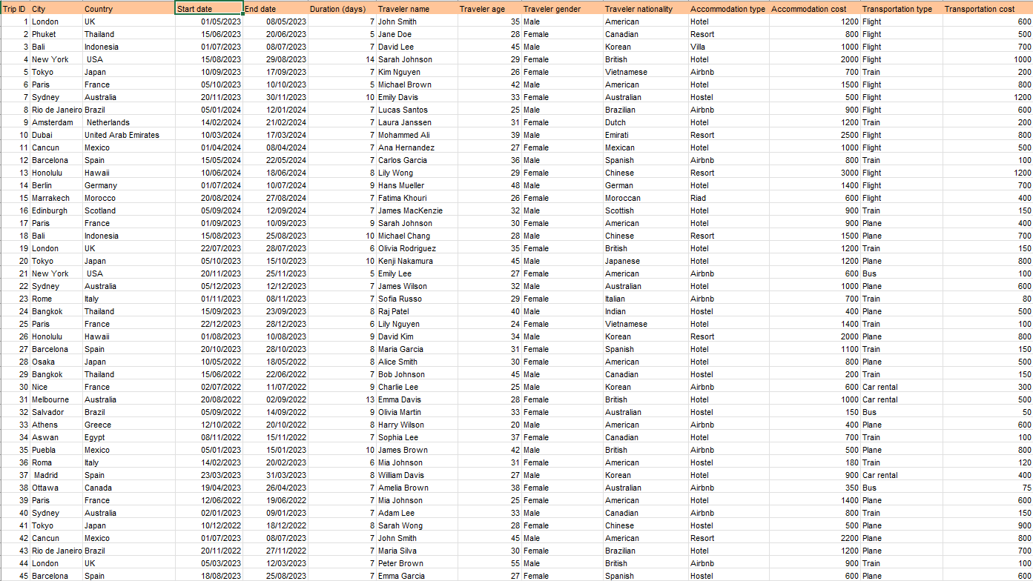
GIỚI THIỆU VỀ DATA
Phân tích hành vi du lịch của du khách
Qua các chỉ số
Địa điểm đến
Phương thức di chuyển
Nơi ở
Khách hàng
Thời gian
Chi phí di chuyển
Chi phí nơi ở
14 Cột - 137 Hàng
5 Dimensions - 3 Measures

Slide 4

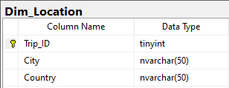
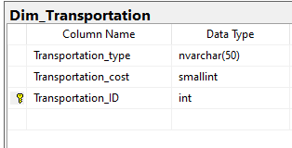
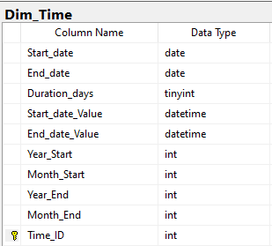
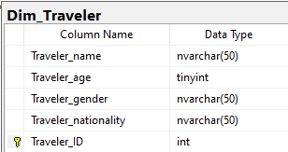
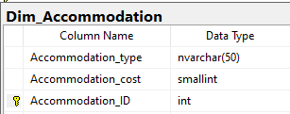
2. Dimensions & Measures
Location
Transportation
Time
Traveler
Accommodation

Slide 5



2. Dimensions & Measures
3 Measures
Transportation Cost
Accommodation
Cost
Duration Days

Slide 6


3. ETL TO
STAR SCHEMA

Slide 7
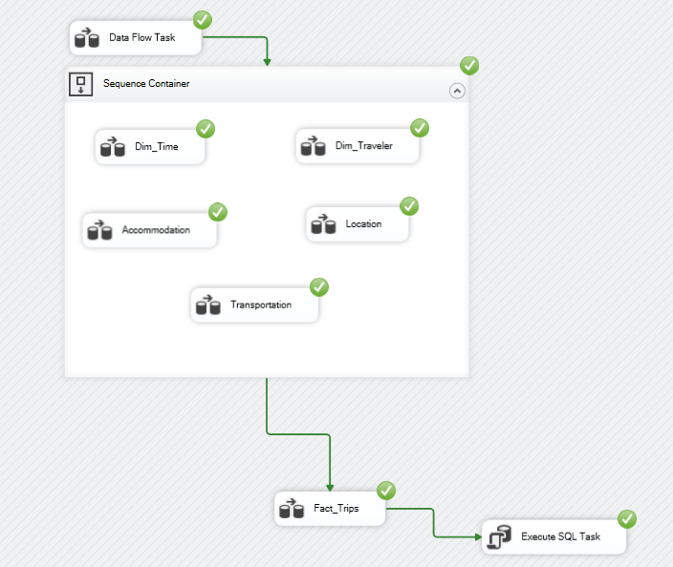
STAR Schema
Model

Slide 8
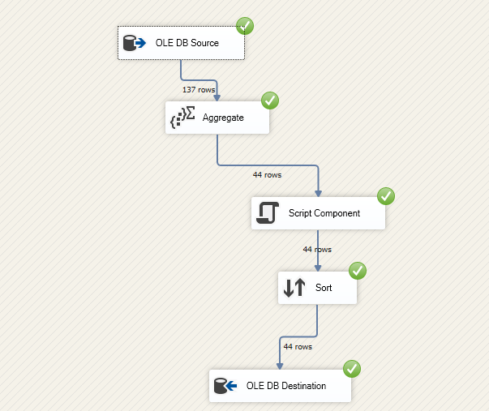
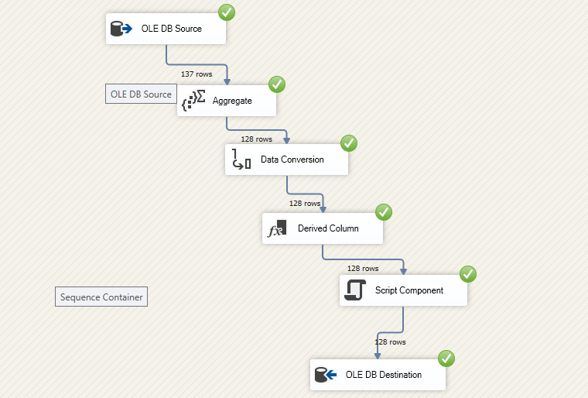
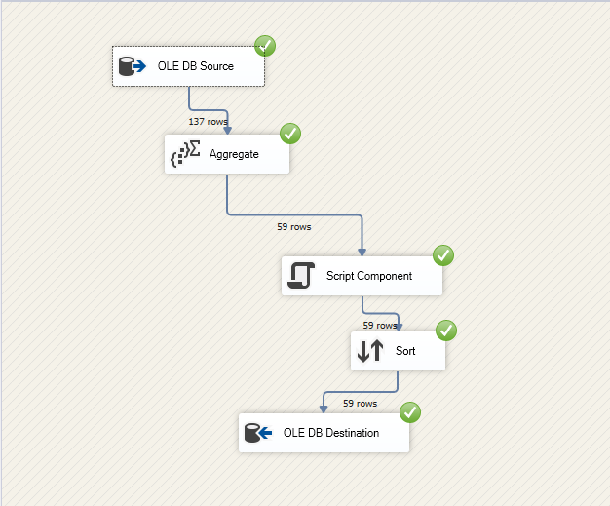
ETL Dimensions
Dim_Transportation
Dim_Time
Dim_Accommodation

Slide 9
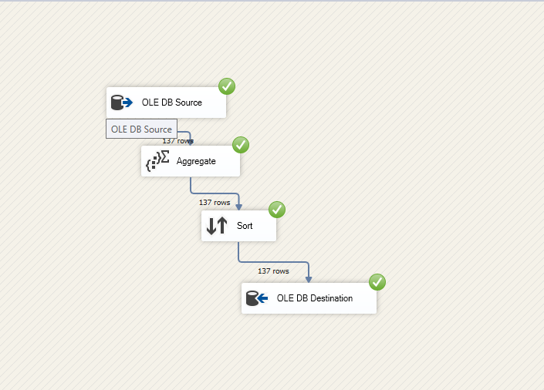
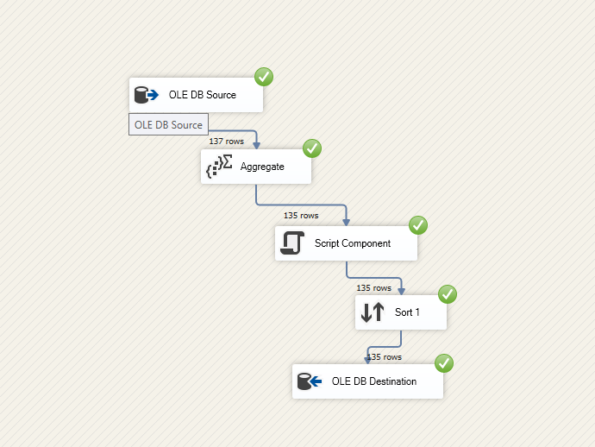
ETL Dimensions
Dim_Location
Dim_Traveler

Slide 10
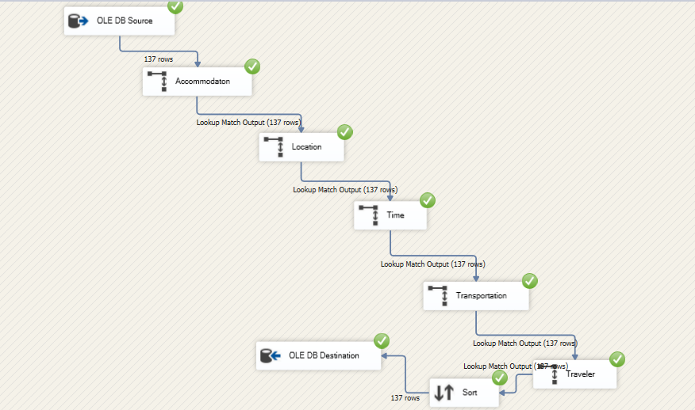
Fact Table
Fact_Trip

Slide 11
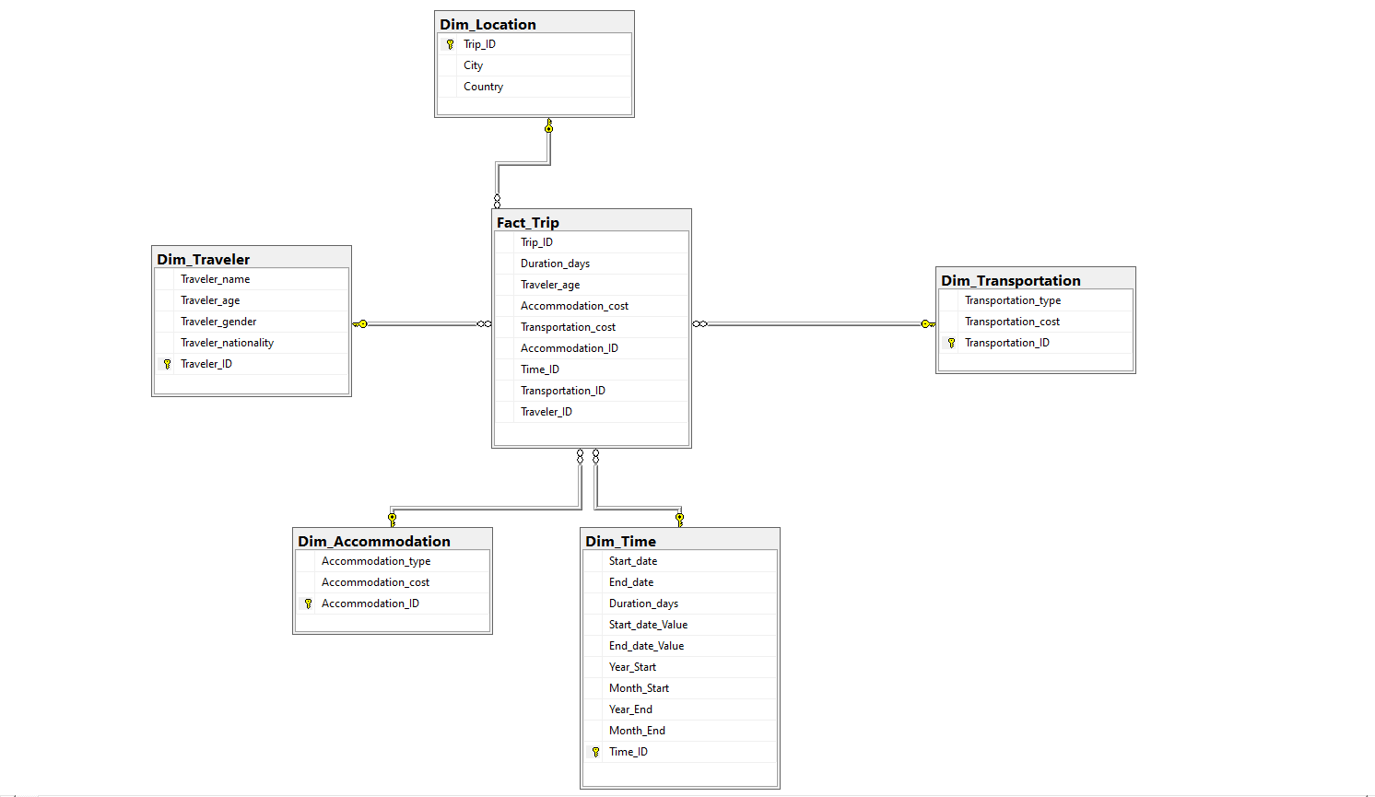
Diagram
Star Schema

Slide 12


4. OLAP

Slide 13
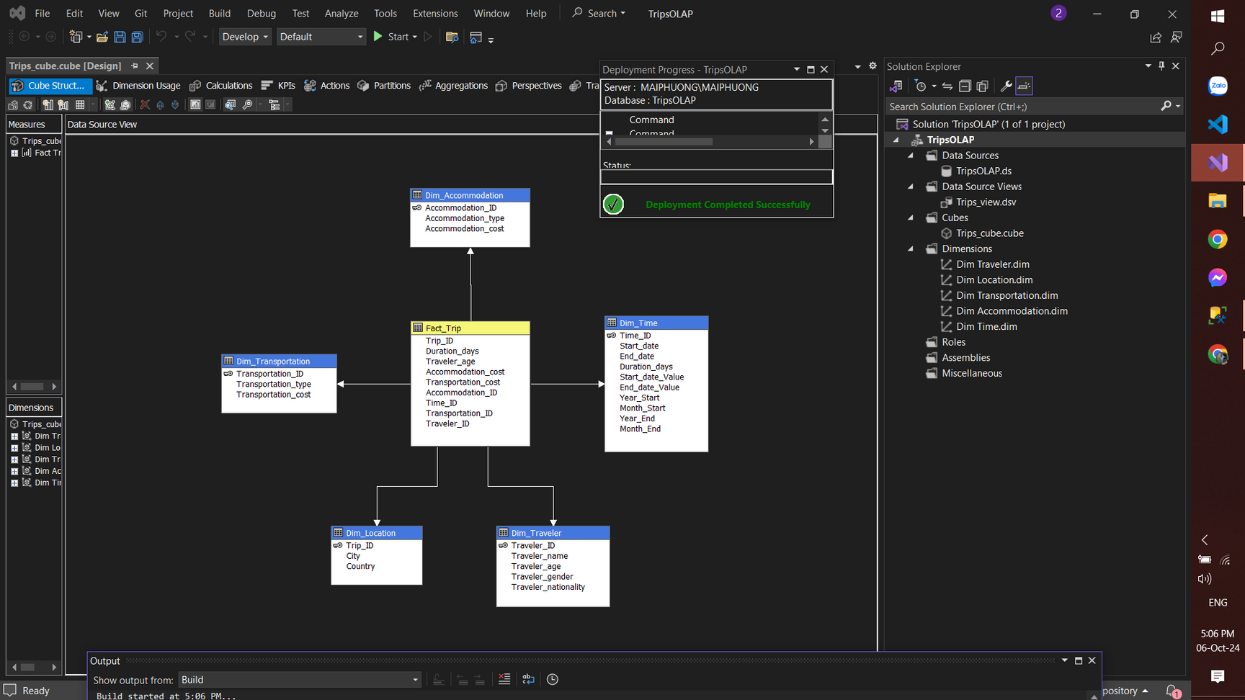
OLAP MODEL

Slide 14

5 .PIVOT TABLE

Slide 15
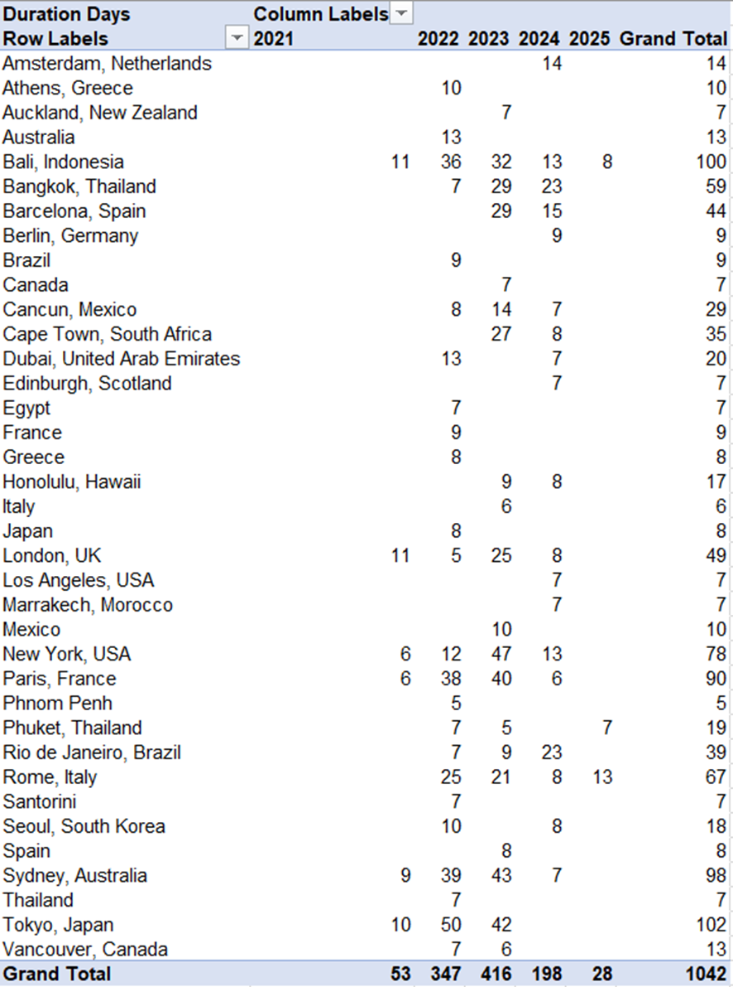
PIVOT TABLE
Bảng pivot tổng số ngày mà khách lưu trú ở địa điểm du lịch trong các năm (2021-2025)

Slide 16
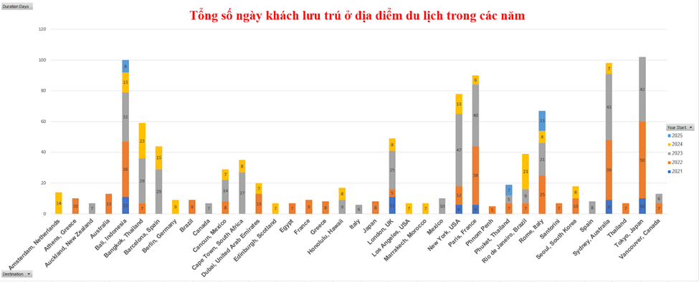
PIVOT TABLE
Biểu đồ biểu thị tổng số ngày mà khách lưu trú ở địa điểm du lịch trong các năm (2021-2025)

Slide 17
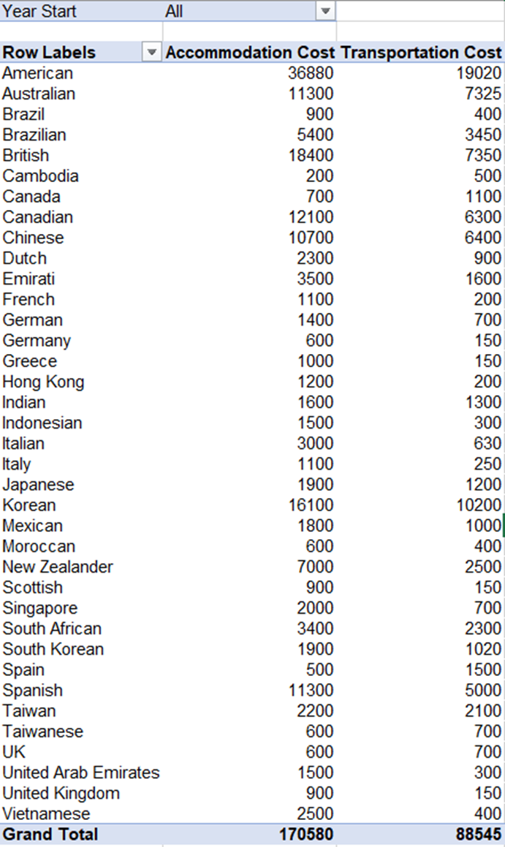
PIVOT TABLE
Bảng pivot tổng chi phí chỗ ở và di chuyển theo quốc tịch du khách trong các năm (2021-2025)

Slide 18
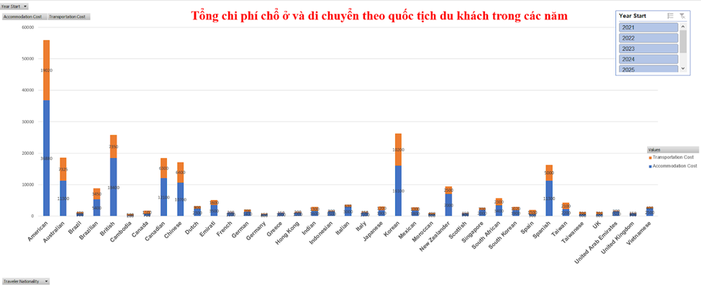
PIVOT TABLE
Biểu đồ biểu thị tổng chi phí chỗ ở và di chuyển theo quốc tịch du khách trong các năm (2021-2025)

Slide 19

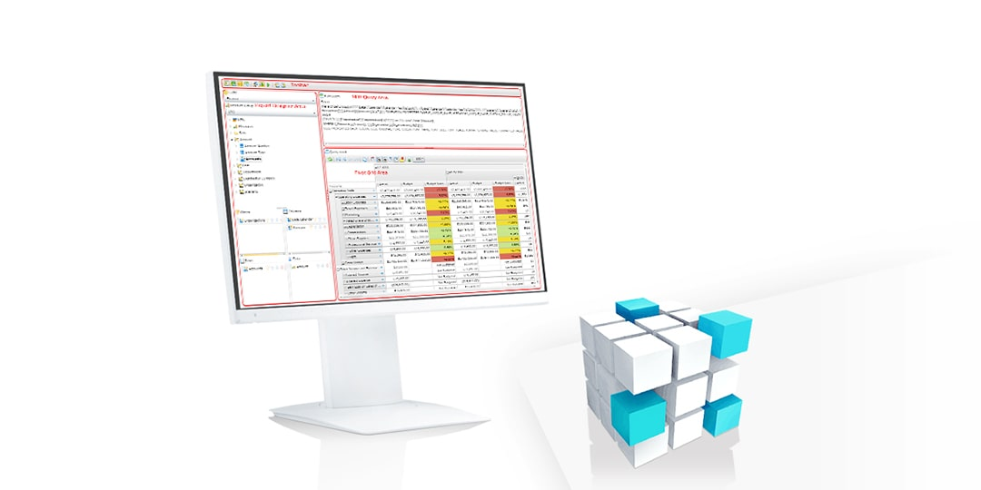
6. MDX

Slide 20

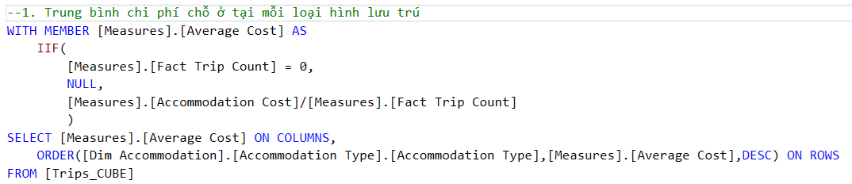
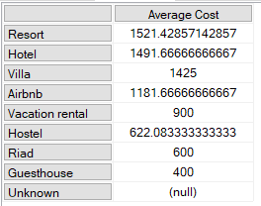

Slide 21

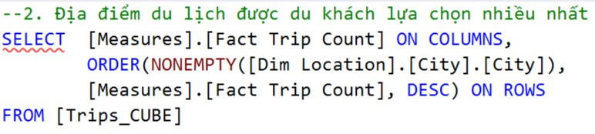
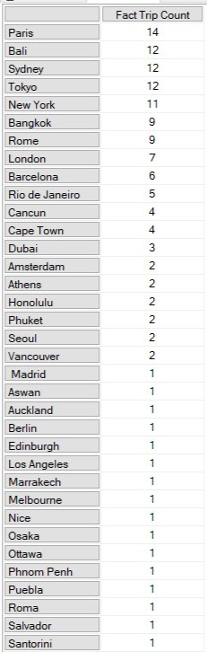


Slide 22

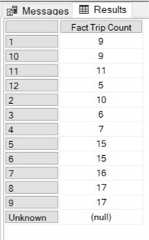
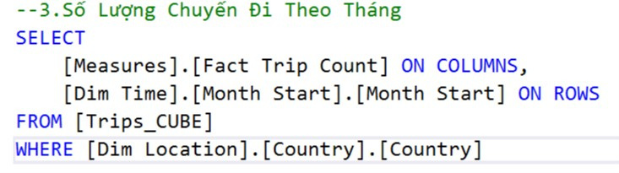

Slide 23

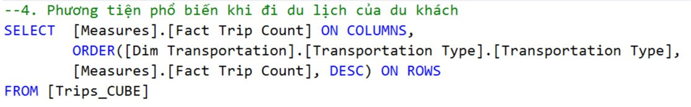
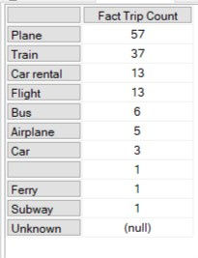

Slide 24
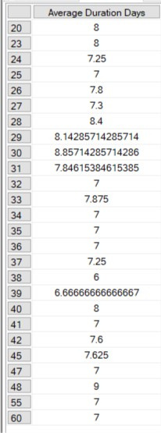
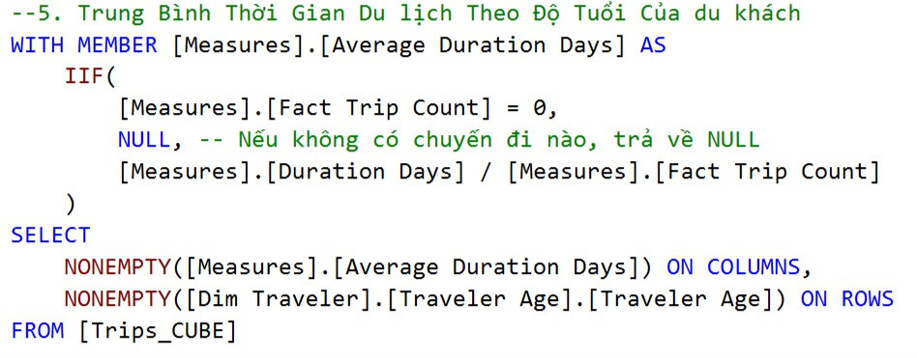

Slide 25

7. DASHBOARD

Slide 26
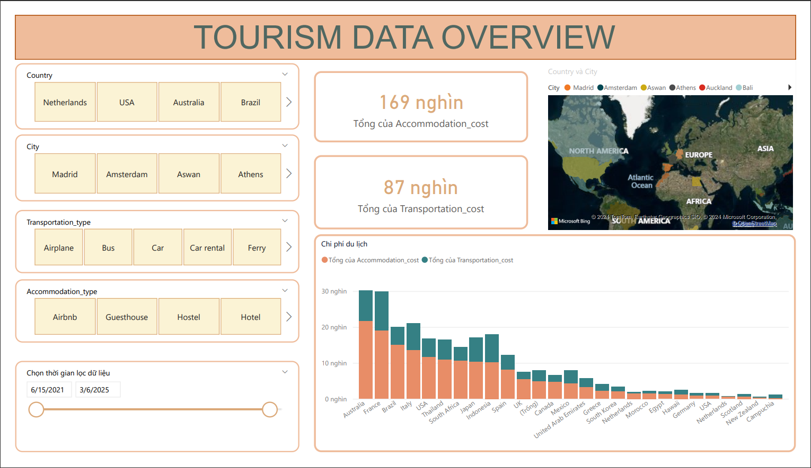
DASHBOARD

Slide 27
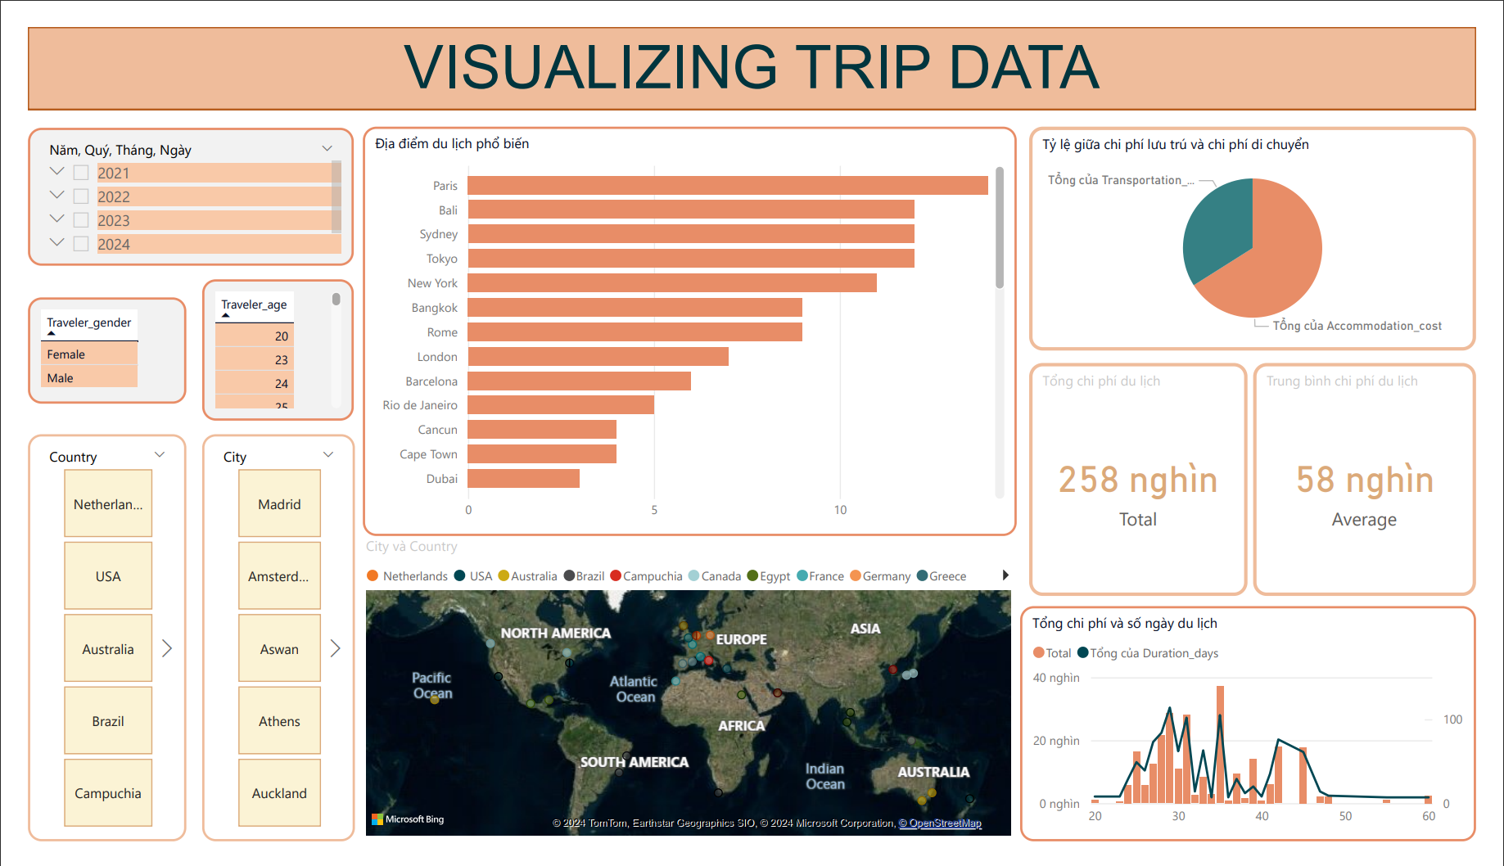
DASHBOARD

Slide 28

8.KẾT LUẬN & HƯỚNG PHÁT TRIỂN

Slide 29


KẾT LUẬN
Chi phí du lịch: Tổng chi phí du lịch là 258 nghìn, Chi phí lưu trú chiếm tỷ lệ lớn hơn trong tổng chi phí du lịch, cho thấy rằng việc lựa chọn nơi ở là yếu tố quan trọng trong kế hoạch du lịch.
Địa điểm phổ biến: Paris, Bali, Sydney, và Tokyo là những điểm đến phổ biến nhất.
Australia và Pháp có chi phí lưu trú cao nhất, cho thấy đây là những điểm đến phổ biến và có giá trị cao.
Nhóm tuổi từ 20 đến 25 là nhóm du khách phổ biến nhất, cho thấy rằng giới trẻ đang có xu hướng đi du lịch nhiều hơn.
Nữ giới có xu hướng đi du lịch nhiều hơn Nam giới

Slide 30

HƯỚNG PHÁT TRIỂN
1.Tăng Cường Quảng Cáo Điểm Đến:
Các địa điểm kém thu hút khách du lịch (Santorini, Salvador, Roma,..), nên tập trung vào việc quảng bá , phát triển, đa dạng thêm dịch vụ để thu hút thêm du khách.
2.Cải Thiện Dịch Vụ Lưu Trú:
Cung cấp các gói dịch vụ lưu trú đa dạng và linh hoạt hơn để đáp ứng nhu cầu của du khách, đặc biệt là nhóm tuổi trẻ.
3.Khuyến Mãi và Ưu Đãi:
Cung cấp các chương trình khuyến mãi cho các chuyến đi vào mùa thấp điểm để khuyến khích du khách.

Slide 31
Thank
You

